Slide 1


Universidad Estatal del Sur de Manabí Facultad de Ciencias Técnicas Carrera de Tecnologías de la Información
TEMA:
ANÁLISIS DEL MODELO BASADO EN MINERÍA DE DATOS PARA DETERMINAR FACTORES DE DESERCIÓN ESTUDIANTIL EN LA UNIVERSIDAD ESTATAL DEL SUR DE MANABÍ.
AUTORA
ERIKA VIVIANA ANCHUNDIA BELLO
TUTOR
ING. ROBERTO ACUÑA CAICEDO, PHD.
Jipijapa, Marzo del 2025.

Slide 2

Planteamiento del problema científico
Según (Ávila, Cepeda, & Copa, 2024).La deserción estudiantil es un fenómeno global.
En Ecuador, las tasas de deserción universitaria también son preocupantes. . Según (Torres, 2019)
Este estudio se centra en la identificación de factores clave que influyen en la deserción estudiantil en la carrera de Tecnologías de la Información de la Universidad Estatal del Sur de Manabí.
En la carrera de Tecnologías de la Información, se ha evidenciado una variabilidad en las tasas de deserción estudiantil en los últimos periodos académicos. En PII 2021, la tasa fue del 6.24%, incrementándose a 9.22% en PI 2022, pero descendiendo a 0.64% en PII 2022. Posteriormente, en PI 2023 aumentó a 6.60%, con un incremento alarmante del 17.73% en PII 2023.
Este estudio busca analizar un modelo basado en minería de datos para identificar los factores que influyen en la deserción estudiantil. Los desafíos incluyen la selección de variables relevantes, la precisión del modelo y su aplicabilidad en la toma de decisiones académicas.
La solución propuesta permitirá generar estrategias preventivas, optimizar la gestión educativa y contribuir a la permanencia estudiantil, fortaleciendo así la eficiencia del sistema universitario.

Slide 3
Formulación del problema
¿Cómo determinar los factores que influyen en la deserción estudiantil en la Universidad Estatal del Sur de Manabí en la carrera Tecnologías de la Información?

Slide 4
Objetivos
3
Analizar un modelo basado en minería de datos para identificar factores que influyen en la deserción estudiantil en la carrera de Tecnologías de la Información.
Objetivo especifico
Objetivo especifico
0
Objetivo General
2
1
Realizar una revisión sistemática literaria de documentos relacionados con modelos basados en minería de datos.
1
2
Determinar los factores clave que influyen en la deserción estudiantil en la carrera de Tecnologías de la Información.
0
3
Proponer un modelo basado en minería de datos para determinar la deserción estudiantil.

Slide 5
Hipótesis
Justificación
Se justifica teóricamente
Se justifica prácticamente
Se justifica metodológicamente
Desde una perspectiva social
El análisis de un modelo basado en minería de datos en carrera de Tecnologías de la Información permite identificar de manera precisa y sistemática los factores que influyen en la deserción estudiantil, facilitando la formulación de estrategias de intervención para mejorar la retención académica.

Slide 6
Marco teórico
(Villanueva, 2023), en Perú se llevó a cabo un posgrado titulado “INFLUENCIA DEL ALGORITMO DE REGRESIÓN LOGÍSTICA PARA LA IDENTIFICACIÓN DE LA DESERCIÓN ESTUDIANTIL EN LA UNIVERSIDAD PARA EL DESARROLLO ANDINO”.
Según (Alvarez, 2021) la minería de datos es una parte fundamental del proceso BI.(Business intelligence )
Existen 3 tipos de deserción
Deserción precoz
Deserción temprana
Deserción tardía
Tipos de factores que influyen en la deserción estudiantil
Factor económico
Factor académico
Factor individual
Factor institucional
Factor ambiental
Bases teóricas
Antecedentes Investigativos
(Estrada, 2025) realizo un posgrado en Ecuador titulada “ESTUDIO DEL ESTADO DEL ARTE SOBRE LA PREDICCIÓN DE DESERCIÓN UNIVERSITARIA USANDO MACHINE LEARNING”

Slide 7
PROPUESTA
Diagnóstico
Análisis Situacional
Se identificó que la deserción estudiantil en la carrera de Tecnologías de la Información fue del 8.08% entre PII 2021 hasta PII 2023. Las principales causas fueron las dificultades económicas71%, ya que el 68% de los estudiantes depende de recursos personales, y la escasa disponibilidad de apoyos, con solo el 9% recibiendo becas.
Se analizó la deserción en 5 períodos académicos, obteniendo una tasa acumulada del 8.08%. El modelo de regresión logística permitió identificar con precisión a la cantidad de estudiantes desertores y no desertores.

Slide 8
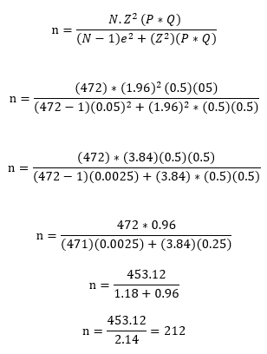
Metodología
Técnicas
Métodos
Encuesta
Método Histórico-Lógico
Método bibliográfico
Método estadístico
Métodos analítico y sintético
Tipo de
investigación
Población y muestra
Está conformado por un
total, de 472 estudiantes.
La muestra de la población
es de 212 estudiantes
Investigación descriptivo
Cuantitativo
Kanban

Slide 9
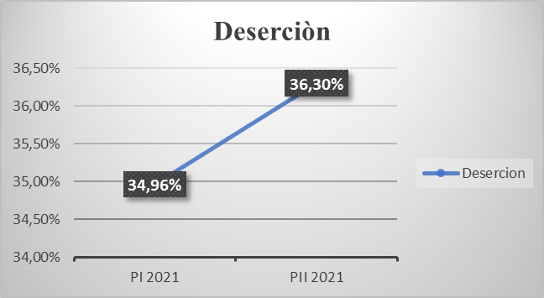
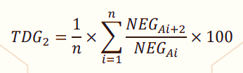
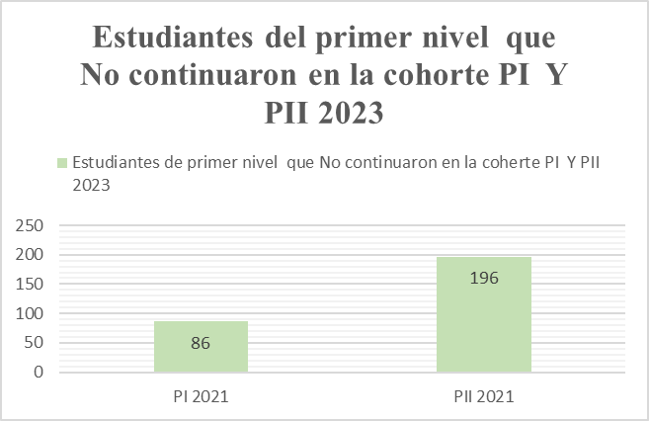
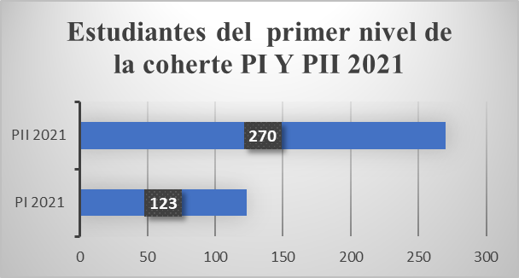
Resultado y Discusión
Tasa de Deserción Institucional
Resultados

Slide 10
Conclusiones y recomendaciones
El factor que abunda en esta investigación es el económico mismo que se determinó mediante la investigación plasmada.
El factor principal es el económico, ya que el 68% de los estudiantes depende de recursos personales para financiar su educación
Al ofrecer un acompañamiento académico y emocional adecuado a las necesidades de los estudiantes, esta estrategia no solo contribuye a mejorar su rendimiento académico, sino también a su bienestar emocional
Es fundamental mantener un proceso continuo de recolección y análisis de datos sobre las tasas de deserción estudiantil.
Se recomienda desarrollar e implementar políticas institucionales que prioricen el apoyo financiero a los estudiantes con dificultades económicas
Es crucial seguir utilizando técnicas avanzadas de minería de datos, como la regresión logística, para predecir la deserción estudiantil y tomar decisiones informadas.
Recomendaciones
Conclusiones

Slide 11
Carrera Tecnologías de la Información
¡Gracias!
ANÁLISIS DEL MODELO BASADO EN MINERÍA DE DATOS PARA DETERMINAR FACTORES DE DESERCIÓN ESTUDIANTIL EN LA UNIVERSIDAD ESTATAL DEL SUR DE MANABÍ.
Sustentación de Proyecto de investigación
AUTORA
ERIKA VIVIANA ANCHUNDIA BELLO
TUTOR
ING. ROBERTO ACUÑA CAICEDO, PHD.
Jipijapa, Marzo del 2025.

